Slide 1
8
ĐẤT NƯỚC VÀ CON NGƯỜI
Bài
3
Lớn lên bạn làm gì?

Slide 2
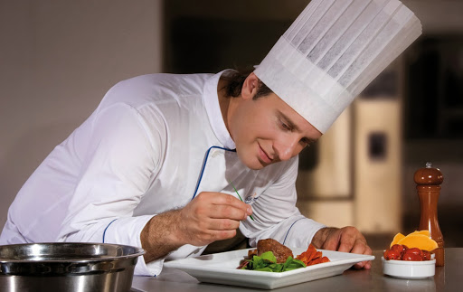
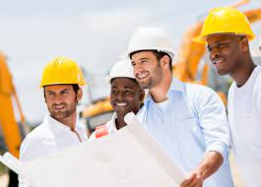
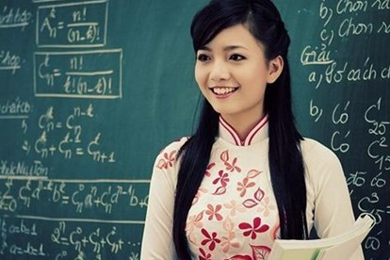
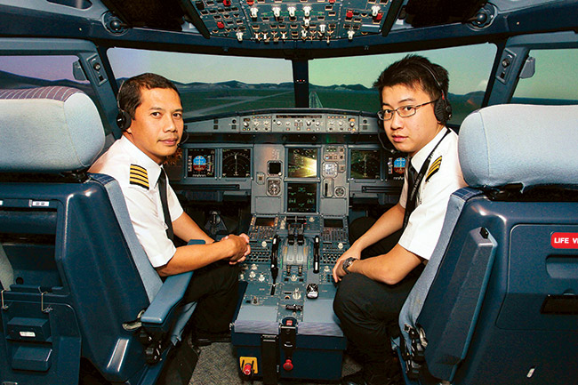
đầu bếp
bác sĩ
kĩ sư
cô giáo
phi công
Notes:
Mỗi người trong hình làm nghề gì?

Slide 3
Đọc
Lớn lên bạn làm gì?
2
Lớn lên bạn làm gì?
Tớ muốn làm thủy thủ
Lái tàu vượt sóng dữ,
Băng qua nhiều đại dương.
Lớn lên bạn làm gì?
Tớ sẽ làm đầu bếp,
Làm bánh ngọt thật đẹp,
Nấu món mì… siêu ngon.
Lớn lên bạn làm gì?
À, tớ đi gieo hạt…
Mỗi khi vào mùa gặt
Lúa vàng reo trên đồng.
Lớn lên bạn làm gì?
Câu hỏi này… khó quá!
Để tớ làm bài đã…
Rồi ngày mai, nghĩ dần…
( Thái Dương)
Đọc nối tiếp câu lần 1

Slide 4
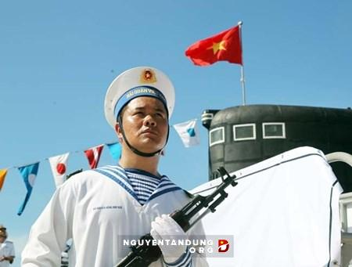
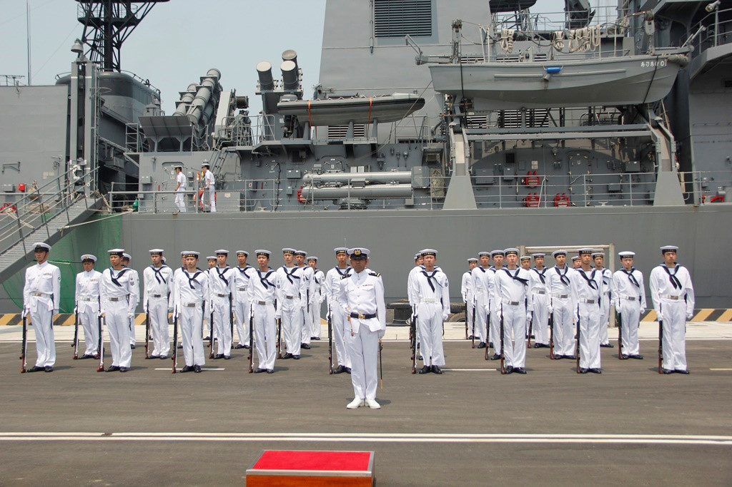
Giải nghĩa từ
thủy thủ: người làm việc trên tàu thủy.

Slide 5
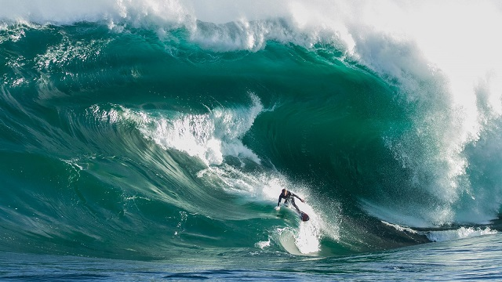
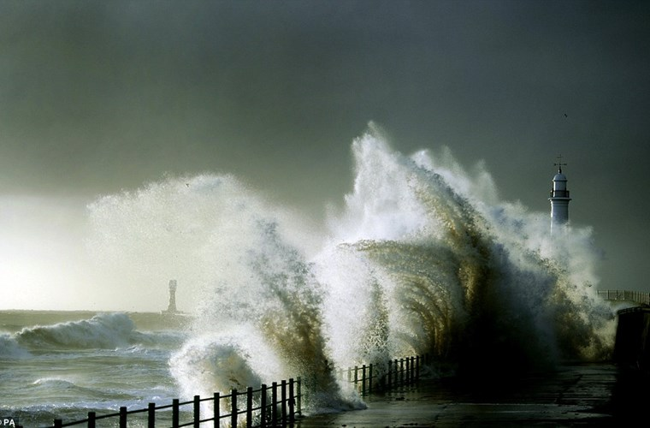
Sóng dữ: sóng lớn và nguy hiểm.

Slide 6
đầu bếp: người nấu ăn.

Slide 7
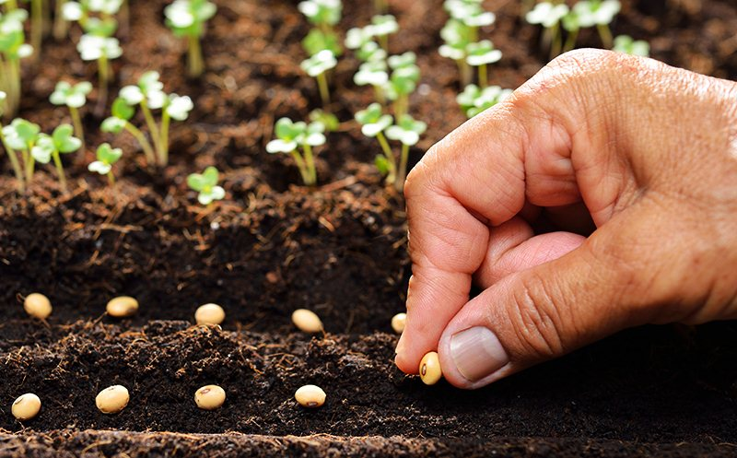
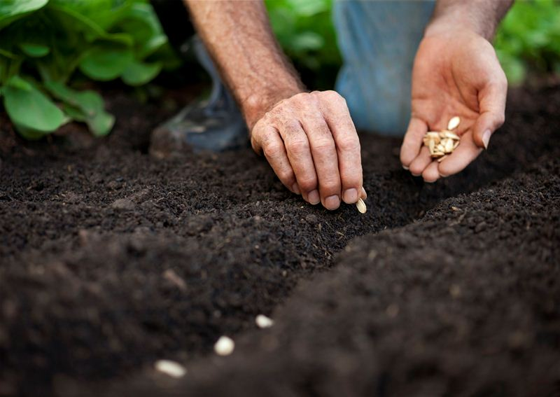
gieo (gieo hạt): rắc hạt giống xuống đất để mọc thành cây.

Slide 8
Đọc
Lớn lên bạn làm gì?
2
Lớn lên bạn làm gì?
Tớ muốn làm thủy thủ
Lái tàu vượt sóng dữ,
Băng qua nhiều đại dương.
Lớn lên bạn làm gì?
Tớ sẽ làm đầu bếp,
Làm bánh ngọt thật đẹp,
Nấu món mì… siêu ngon.
Lớn lên bạn làm gì?
À, tớ đi gieo hạt…
Mỗi khi vào mùa gặt
Lúa vàng reo trên đồng.
Lớn lên bạn làm gì?
Câu hỏi này… khó quá!
Để tớ làm bài đã…
Rồi ngày mai, nghĩ dần…
( Thái Dương)
Đọc nối tiếp câu lần 2

Slide 9
Đọc
Lớn lên bạn làm gì?
2
1
Lớn lên bạn làm gì?
Tớ muốn làm thủy thủ
Lái tàu vượt sóng dữ,
Băng qua nhiều đại dương.
Lớn lên bạn làm gì?
Tớ sẽ làm đầu bếp,
Làm bánh ngọt thật đẹp,
Nấu món mì… siêu ngon.
3
Lớn lên bạn làm gì?
À, tớ đi gieo hạt…
Mỗi khi vào mùa gặt
Lúa vàng reo trên đồng.
Lớn lên bạn làm gì?
Câu hỏi này… khó quá!
Để tớ làm bài đã…
Rồi ngày mai, nghĩ dần…
( Thái Dương)
2
4
Đọc đoạn

Slide 10
Đọc
Lớn lên bạn làm gì?
2
Lớn lên bạn làm gì?
Tớ muốn làm thủy thủ
Lái tàu vượt sóng dữ,
Băng qua nhiều đại dương.
Lớn lên bạn làm gì?
Tớ sẽ làm đầu bếp,
Làm bánh ngọt thật đẹp,
Nấu món mì… siêu ngon.
Lớn lên bạn làm gì?
À, tớ đi gieo hạt…
Mỗi khi vào mùa gặt
Lúa vàng reo trên đồng.
Lớn lên bạn làm gì?
Câu hỏi này… khó quá!
Để tớ làm bài đã…
Rồi ngày mai, nghĩ dần…
( Thái Dương)
Đọc toàn bài

Slide 11
3
Tìm trong khổ thơ thứ hai và thứ ba những tiếng có vần at, ep, êp.
Lớn lên bạn làm gì?
Tớ sẽ làm đầu bếp,
Làm bánh ngọt thật đẹp,
Nấu món mì… siêu ngon.
Lớn lên bạn làm gì?
À, tớ đi gieo hạt…
Mỗi khi vào mùa gặt
Lúa vàng reo trên đồng.
at
ep
êp

Slide 12
4
Trả lời câu hỏi
a) Bạn nhỏ muốn trở thành thủy thủ để làm gì?
Bạn nhỏ muốn trở thành thủy thủ để lái tàu vượt sóng dữ, băng qua nhiều đại dương.
b) Bạn nhỏ muốn trở thành đầu bếp để làm gì?
Bạn nhỏ muốn trở thành đầu bếp để những chiếc bánh ngọt thật đẹp, nấu món mì siêu ngon.
c) Bạn nhỏ trong khổ thơ thư ba mong muốn làm nghề gì?
Bạn nhỏ trong khổ thơ thứ ba mong muốn là nông dân trồng lúa.

Slide 13
5. Học thuộc lòng hai khổ thơ cuối
Lớn lên bạn làm gì?
Lớn lên bạn làm gì?
À, tớ đi gieo hạt…
Mỗi khi vào mùa gặt
Lúa vàng reo trên đồng.
Lớn lên bạn làm gì?
Câu hỏi này … khó quá!
Để tớ làm bài đã…
Rồi ngày mai, nghĩ dần…
(Thái Dương)

